Slide 1

1
6065 SISTEMAS DE CONTROL II
Transformada Z
Jheyson F. Villavisan B

Slide 2

2
6065 SISTEMAS DE CONTROL II
Semana | Fechas | Nombre
1 | 5 agosto – 10 agosto | Introducción – Generalidades Intro Matlab
2 | 12 agosto – 16 agosto | Transformada Z - Propiedades
3 | 19 agosto –23 agosto* | Señales discretas / Digitales.
4 | 26 agosto – 30 agosto | Representación Sistemas Transformada Z. Ecuaciones en diferencia
5 | 2 septiembre – 6 septiembre | Sistemas discretos de 1er y 2do orden .
6 | 9 septiembre – 13 septiembre | Examen Parcial 1
7 | 18 marzo – 22 marzo | Transformada De Fourier - Técnicas de discretización.
8 | 16 septiembre – 20 septiembre | Estabilidad Pruebas de estabilidad Jury
9 | 23 septiembre – 27 septiembre | Lugar geométrico de las raíces
10 | 30 septiembre – 4 octubre | Sistemas de Control TD
11 | 7 octubre – 11 octubre | El controlador PID
12 | 14 octubre – 18 octubre | Diseño basado en LGR
13 | 21 octubre – 25 octubre | Examen Parcial 2
14 | 28 octubre – 1 noviembre | Diseño ecuaciones polinomiales
15 | 4 noviembre – 11 noviembre | -
16 | 11 noviembre – 15 noviembre | -
17 | 18 noviembre – 22 noviembre
18 | 25 noviembre – 29 noviembre
19 | 3 diciembre – 7 diciembre | Examen Final
*Clase mediada por tecnología
Martes: 18:10 - 20:00
Martes: 20:20 – 21:30

Slide 3

OBJETIVO
3
6065 SISTEMAS DE CONTROL II
El objetivo de esta clase es proporcionar a los estudiantes una comprensión profunda y práctica de la Transformada Z y su relevancia en el análisis y diseño de sistemas lineales e invariantes en el tiempo. Al finalizar la clase, los participantes estarán capacitados para:
Comprender los fundamentos teóricos de la Transformada Z y su relación con el análisis de señales y sistemas discretos.
Dominar los conceptos clave, como la región de convergencia, la relación entre la Transformada Z y la Transformada de Laplace, y las propiedades importantes de la Transformada Z.

Slide 4
¿Qué es la transformada de Laplace?
4
6065 SISTEMAS DE CONTROL II

Slide 5
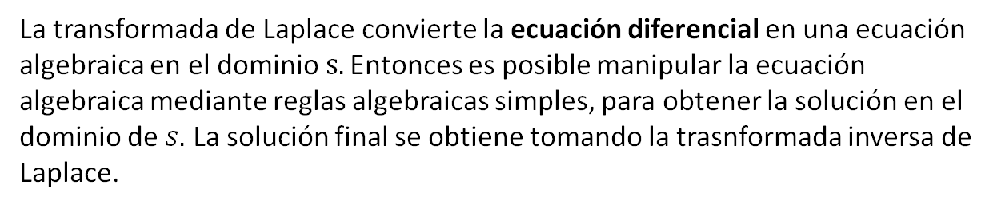
¿Qué es la transformada de Laplace?
5
6065 SISTEMAS DE CONTROL II
La transformada de Laplace convierte la ecuación diferencial en una ecuación algebraica en el dominio$s.$ Entonces es posible manipular la ecuación algebraica mediante reglas algebraicas simples, para obtener la solución en el dominio de $s.$ La solución final se obtiene tomando la trasnformada inversa de Laplace.
Tomado de Sistemas de control automático séptima edición Benjamin C Kuo. Prentice Hall

Slide 6
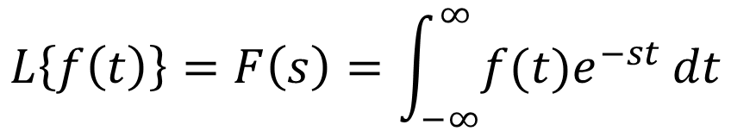

¿Qué es la transformada de Laplace?
6
6065 SISTEMAS DE CONTROL II
$$L\left\{f\left(t\right)\right\}=F\left(s\right)=\int_{−∞}^{∞}{f(t)e^{−st}}dt$$
$$s=σ+jω$$
s es el operador de Laplace, que es una variable compleja

Slide 7
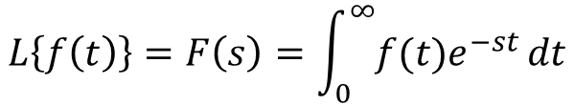
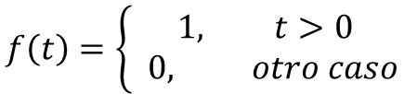
Ejercicio de Repaso Calcular la transformada de Laplace para
7
6065 SISTEMAS DE CONTROL II
$$f\left(t\right)=\left\{\begin{aligned}1, t>0 \\ & 0, otro caso\end{aligned}\right.$$
Grafique la función f(t) y recuerde:
$$L\left\{f\left(t\right)\right\}=F\left(s\right)=\int_{0}^{∞}{f(t)e^{−st}}dt$$
$$s=σ+jω$$
s es el operador de Laplace, que es una variable compleja

Slide 8
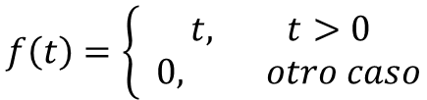
Ejercicio de Repaso Calcular la transformada de Laplace para
8
6065 SISTEMAS DE CONTROL II
$$f\left(t\right)=\left\{\begin{aligned}t, t>0 \\ & 0, otro caso\end{aligned}\right.$$
Grafique la función f(t) y recuerde:
$$L\left\{f\left(t\right)\right\}=F\left(s\right)=\int_{0}^{∞}{f(t)e^{−st}}dt$$
$$s=σ+jω$$
s es el operador de Laplace, que es una variable compleja

Slide 9
¿Qué cree usted que es la transformada Z?
9
6065 SISTEMAS DE CONTROL II

Slide 10
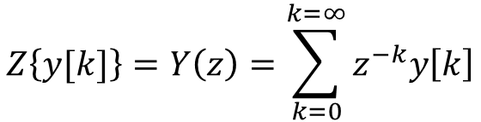
¿Qué cree usted que es la transformada Z?
10
6065 SISTEMAS DE CONTROL II
La transformada z representa un método operacional para resolver ecuaciones en diferencias lineales y sistemas lineales discretos.
$$Z\left\{y[k]\right\}=Y\left(z\right)=\sum_{k=0}^{k=∞}{z^{−k}y\left[k\right]}$$

Slide 11
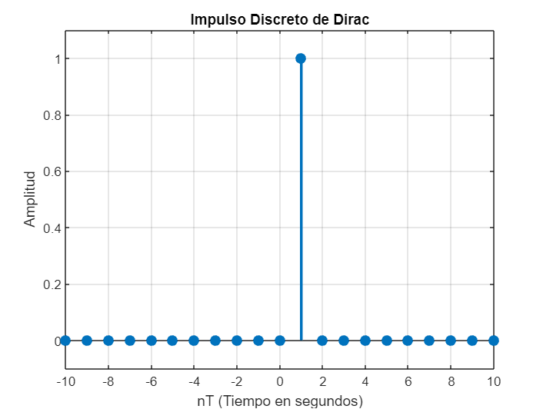
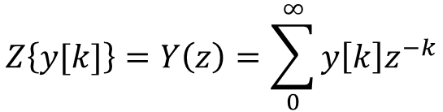
Ejercicio 1 Calcular la transformada Z para
11
6065 SISTEMAS DE CONTROL II
$$Z\left\{y[k]\right\}=Y\left(z\right)=\sum_{0}^{∞}{y\left[k\right]z^{−k}}$$
recuerde:
Notes:
% Parámetros
T = 1; % Intervalo de tiempo en segundos
n = -10:10; % Valores de n para la secuencia discreta
% Crear el impulso discreto de Dirac
delta_discreto = (n == 1);
% Graficar el impulso discreto de Dirac
stem(n*T, delta_discreto, 'filled', 'LineWidth', 2);
title('Impulso Discreto de Dirac');
xlabel('nT (Tiempo en segundos)');
ylabel('Amplitud');
ylim([-0.1, 1.1]); % Ajustar los límites en el eje y
grid on;

Slide 12
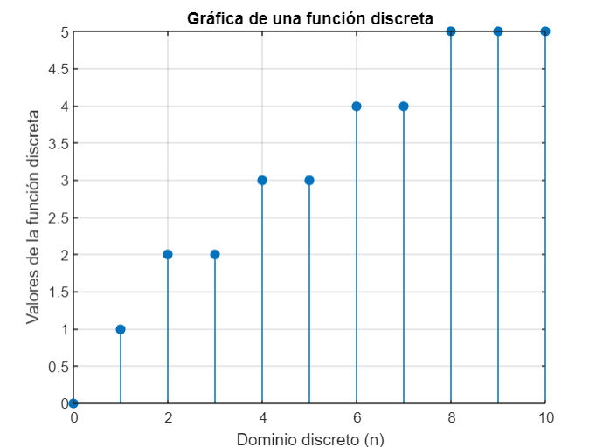
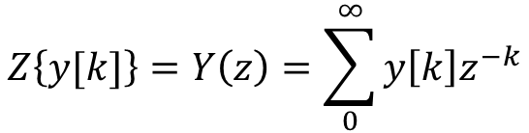
Ejercicio 2 Calcular la transformada Z para
12
6065 SISTEMAS DE CONTROL II
$$Z\left\{y[k]\right\}=Y\left(z\right)=\sum_{0}^{∞}{y\left[k\right]z^{−k}}$$
recuerde:
Notes:
% Definir la secuencia discreta (por ejemplo, una función escalón)
n = 0:10; % Dominio discreto (puedes ajustar los valores de 'n' según tus necesidades)
y_discreta = [0, 1, 2, 2, 3, 3, 4, 4, 5, 5, 5]; % Valores de la función en cada punto discreto
% Graficar la función discreta
stem(n, y_discreta, 'filled'); % 'filled' agrega relleno en los marcadores para mejorar la visualización
xlabel('Dominio discreto (n)');
ylabel('Valores de la función discreta');
title('Gráfica de una función discreta');
grid on;

Slide 13



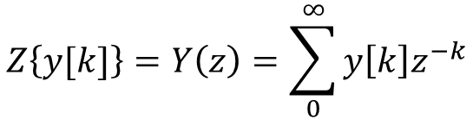
Ejercicio 3 Calcular la transformada Z para
13
6065 SISTEMAS DE CONTROL II
$$y\left[k\right]=e^{−akT}$$
K=0,1,2,…
Grafique la función y[k] y recuerde:
$$Z\left\{y[k]\right\}=Y\left(z\right)=\sum_{0}^{∞}{y\left[k\right]z^{−k}}$$
$$z=re^{jω}$$
z es el operador de la transformada Z, que es una variable compleja.
e es la base del logaritmo natural
j es la unidad imaginaria, r representa la magnitud y w es la frecuencia angular en radianes por muestra.
$$\sum_{k=0}^{n}{r^{k}=\frac{r^{n+1}−1}{r−1}}$$
Tip:

Slide 14

Ejercicio 4 Calcular la transformada Z para
14
6065 SISTEMAS DE CONTROL II
$$y\left[k\right]=1$$
K=0,1,2,…
Grafique la función y[k] y recuerde:
$$Z\left\{y[k]\right\}=Y\left(z\right)=\sum_{0}^{∞}{y\left[k\right]z^{−k}}$$
$$z=re^{jω}$$
z es el operador de la transformada Z, que es una variable compleja.
e es la base del logaritmo natural
j es la unidad imaginaria, r representa la magnitud y w es la frecuencia angular en radianes por muestra.

Slide 15


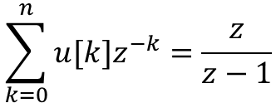
Ejercicio 5 Calcular la transformada Z para
15
6065 SISTEMAS DE CONTROL II
$$y\left[k\right]=kT$$
$$y\left[k\right]=kT^{2}$$
K=0,1,2,…
Grafique la función y[k] y recuerde:
$$Z\left\{y[k]\right\}=Y\left(z\right)=\sum_{0}^{∞}{y\left[k\right]z^{−k}}$$
$$z=re^{jω}$$
z es el operador de la transformada Z, que es una variable compleja.
e es la base del logaritmo natural
j es la unidad imaginaria, r representa la magnitud y w es la frecuencia angular en radianes por muestra.
$$\sum_{k=0}^{n}{{u[k]z}^{−k}=\frac{z}{z−1}}$$

Slide 16
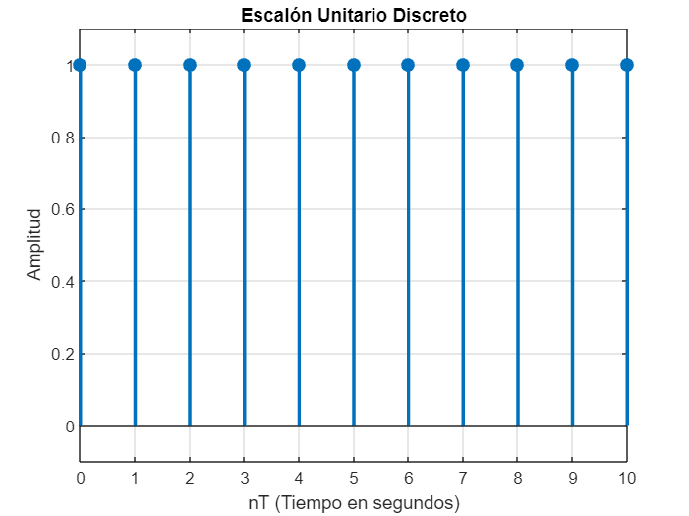
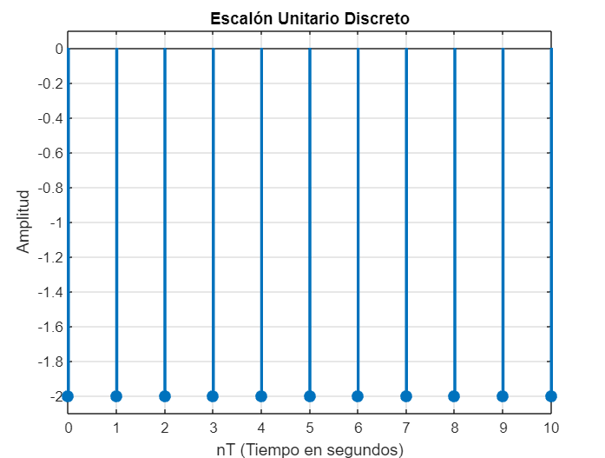


Ejercicio 6 Hallar la transformada Z mediante la definición y mediante la demostración
16
6065 SISTEMAS DE CONTROL II
y1[k]
y2[k]
$$Z\left\{y1[k]\right\}+Z\{y[k]\}$$
$$Z\left\{y1\left[k\right]+y2[k]\right\}$$
Notes:
% Parámetros
T = 1; % Intervalo de tiempo en segundos
n = 0:10; % Valores de n para la secuencia discreta
% Crear la señal de escalón unitario discreto
u_discreto = (n >= 0);
% Graficar la señal discreta de escalón unitario
stem(n*T, u_discreto, 'filled', 'LineWidth', 2);
title('Escalón Unitario Discreto');
xlabel('nT (Tiempo en segundos)');
ylabel('Amplitud');
ylim([-0.1, 1.1]); % Ajustar los límites en el eje y
grid on;
% Parámetros
T = 1; % Intervalo de tiempo en segundos
n = 0:10; % Valores de n para la secuencia discreta
% Crear la señal de escalón unitario discreto
u_discreto = (n >= 0);
% Graficar la señal discreta de escalón unitario
stem(n*T, 2*u_discreto, 'filled', 'LineWidth', 2);
title('Escalón Unitario Discreto');
xlabel('nT (Tiempo en segundos)');
ylabel('Amplitud');
ylim([-0.1, 2.1]); % Ajustar los límites en el eje y
grid on;

Slide 17


Teorema de la suma y resta
17
6065 SISTEMAS DE CONTROL II
$$Z\left\{y1\left[k\right]±y2[k]\right\} =$$
$$Z\left\{y1[k]\right\}±Z\{y[k]\}$$

Slide 18
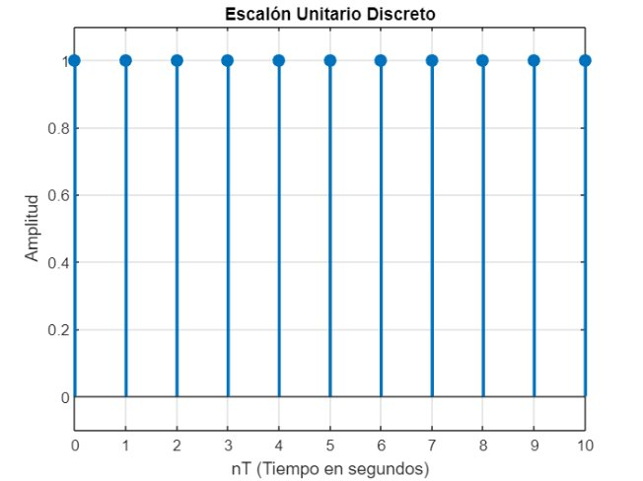


Teorema de la multiplicación una constante
18
6065 SISTEMAS DE CONTROL II
$$Z\left\{a∗y1\left[k\right]\right\} =$$
$$a∗Z\left\{y1[k]\right\}$$

Slide 19
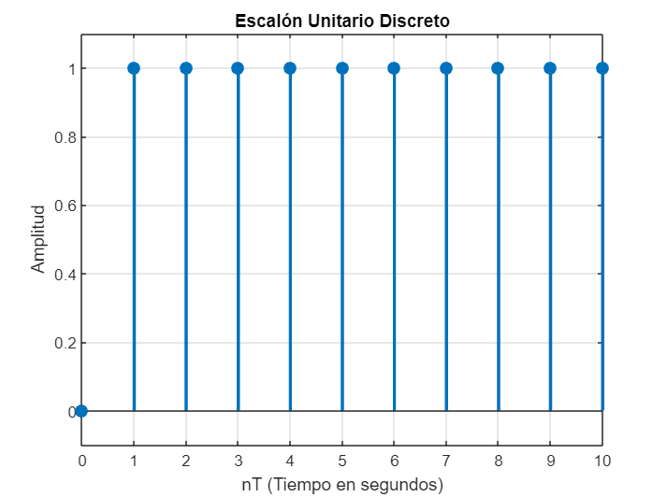


Ejercicio 7
19
6065 SISTEMAS DE CONTROL II
$$Z\left\{u[k]\right\}$$
$$Z\left\{u[k−nT]\right\}$$
Notes:
% Parámetros
T = 1; % Intervalo de tiempo en segundos
n = 0:10; % Valores de n para la secuencia discreta
% Crear la señal de escalón unitario discreto
u_discreto = (n >= 1);
% Graficar la señal discreta de escalón unitario
stem(n*T, u_discreto, 'filled', 'LineWidth', 2);
title('Escalón Unitario Discreto');
xlabel('nT (Tiempo en segundos)');
ylabel('Amplitud');
ylim([-0.1, 1.1]); % Ajustar los límites en el eje y
grid on;

Slide 20
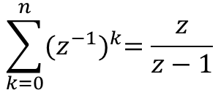
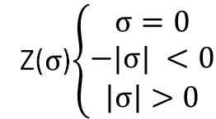

Relación entre él plano Z y él plano S
20
6065 SISTEMAS DE CONTROL II
$$e^{sT}=Z$$
$$\sum_{k=0}^{n}{{(z^{−1})}^{k}=\frac{z}{z−1}}$$
$$s=σ+jω$$
Z($σ$)$\left\{\begin{aligned}σ=0 \\ &−|σ| <0 \\ \left|σ\right|>0\end{aligned}\right.$
s es el operador de Laplace, que es una variable compleja

Slide 21
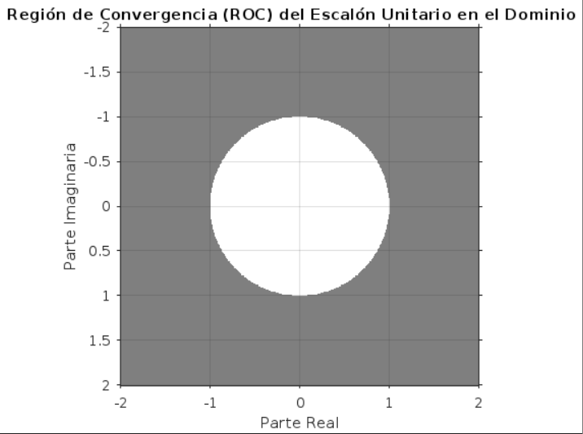
21
6065 SISTEMAS DE CONTROL II
Notes:
% Definir la variable compleja Z
Re = -2:0.001:2;
Im = -2:0.001:2;
[Z_Re, Z_Im] = meshgrid(Re, Im);
Z = Z_Re + 1i * Z_Im;
% Definir la ROC del escalón unitario
ROC = abs(Z) > 1;
% Graficar la ROC
figure;
imshow(ROC, 'XData', Re, 'YData', Im);
title('Región de Convergencia (ROC) del Escalón Unitario en el Dominio Z');
xlabel('Parte Real');
ylabel('Parte Imaginaria');
colormap([1, 1, 1; 0, 0, 0]); % Blanco y negro para mayor claridad
axis on;
grid on;

Slide 22
Región de convergencia ROC
22
6065 SISTEMAS DE CONTROL II
La ROC (Región de Convergencia) es un concepto importante en la Transformada Z, que indica las regiones del plano complejo en las cuales la Transformada Z converge y es válida para representar una secuencia discreta en el dominio complejo. En otras palabras, la ROC es el conjunto de valores de la variable compleja z para los cuales la Transformada Z de una secuencia dada es finita y bien definida.

